Slide 1
Capstone Design
Team 12
20165729
20161344
20161090
Park Sangwoo
Heo JeongWoo
Lee Chaemin

Slide 2
Contents
1.
Project Summary
Feedback
Schedule Modification
Progress Report
Q&A
2.
3.
4.
5.

Slide 3
1.
Project Summary
Notes:
발표에 앞서 먼저 저희의 프로젝트 간단히 요약하고 시작하겠습니다.

Slide 4
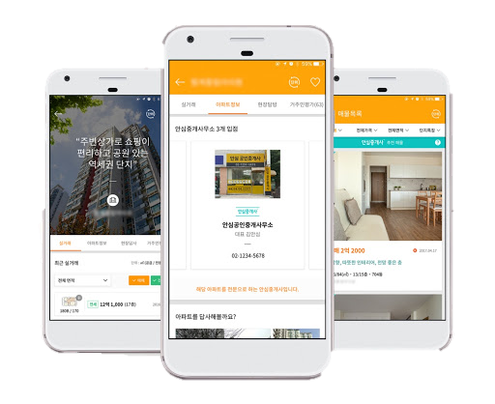
1
Project Summary
Similar Application
Notes:
직방 다방들 부동산 중개앱 좋죠. 편리하고 안 움직여도 되고 매물 많고.

Slide 5
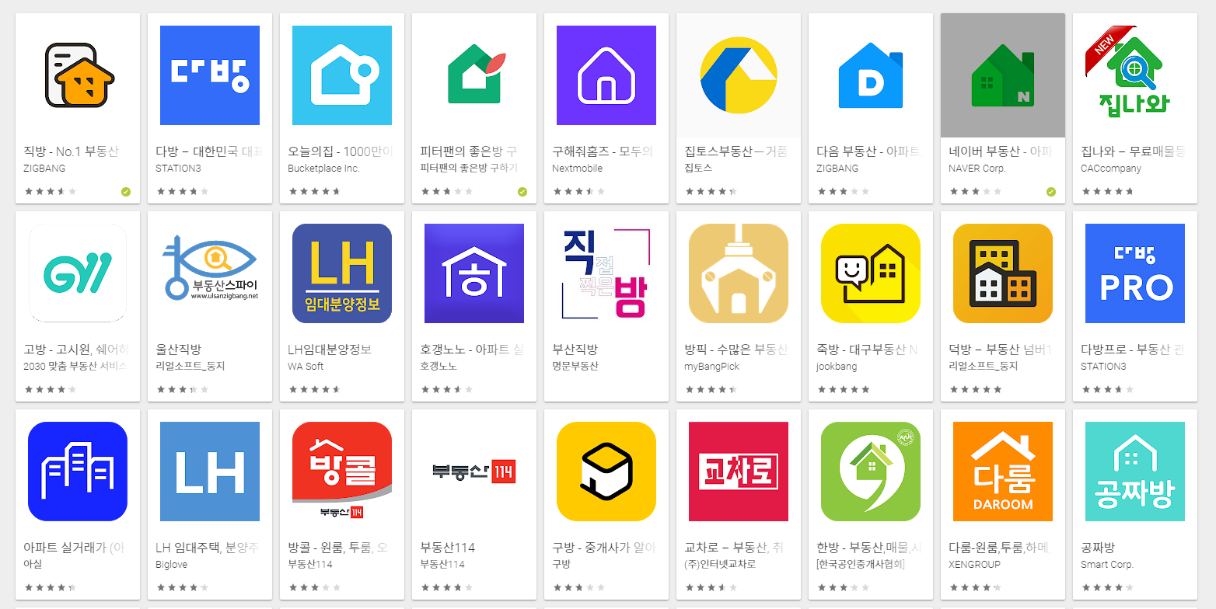
1
Project Summary
Similar Application
Notes:
직방 다방들 부동산 중개앱 좋죠. 편리하고 안 움직여도 되고 매물 많고.

Slide 6


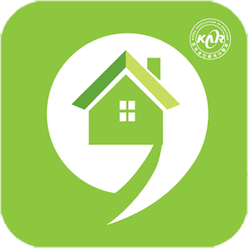


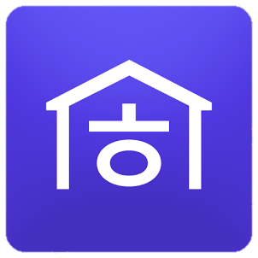


1
Project Summary
Similar Application
A lot of Real Estate Brokerage Applications are already existing
Notes:
1군 직방 다방은 매물 많고 2군에 피터팬 요런것들은 임대 임차 직거래라 수수료 부담 없고, 뭐 고시원 전용, 정보제공 전용 등등 엄청 많아요.
근데 좋은데 써봤으면 알겠지만 사진, 글만으로 감 잡기 어려움. 방 설명 보고 감 잡히고 괜찮다 싶으면 다 허위매물
이거 공통적인 단점이고 이게 너무 큼.

Slide 7
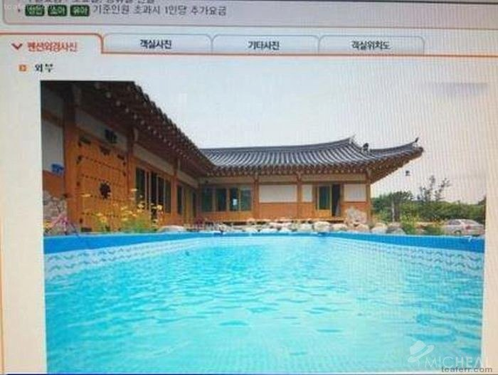
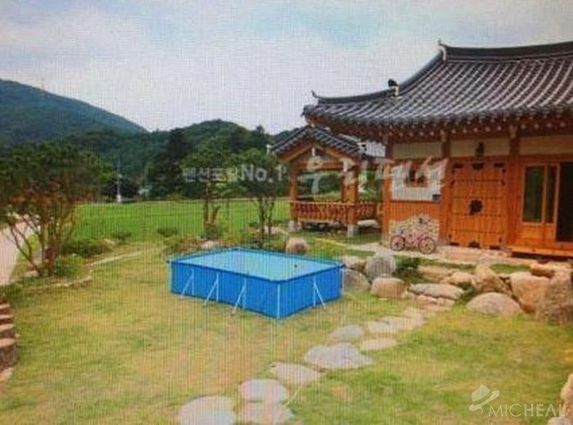
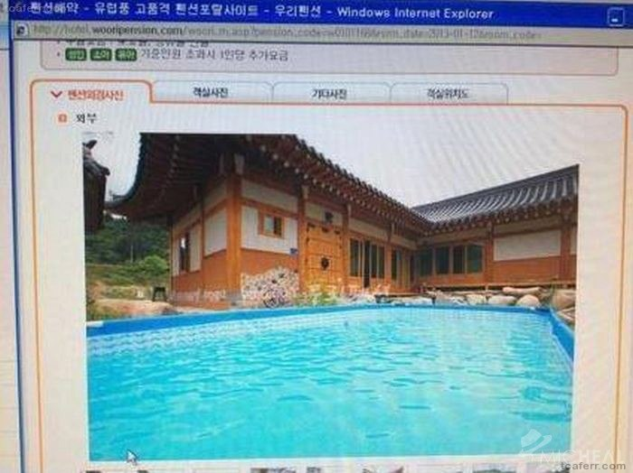
1
Project Summary
Similar Application
Notes:
한옥에 큰 수영장 까지 딸려있어서 비싼 돈 주고 예약했더니 저따구고, 부동산 중개라고 다르지 않은 경험 다들 있을거임.

Slide 8
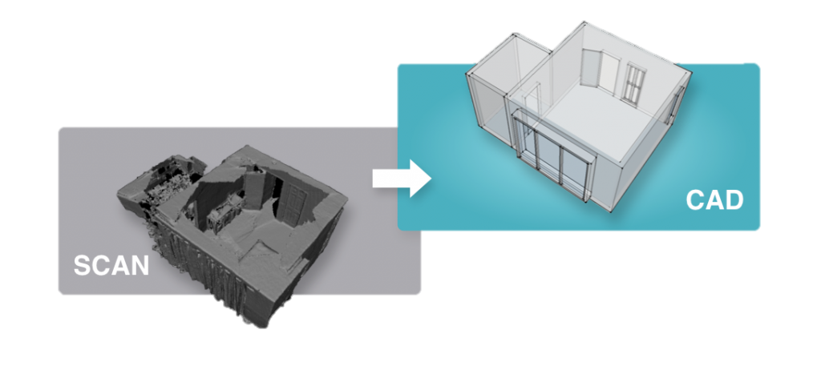
1
Project Summary
Reconstruct
RECONSTRUCT
Notes:
그래서 더 나은 방법이 없을까 고민하다가 아예 집을 통째로 스캔해서 정확한 정보를 사용자에게 제공해보자고 생각함. 치수, 가구 위치, 구조 다 제공하면 주인이 과장하고 싶어도 할 수 가 없음!

Slide 9
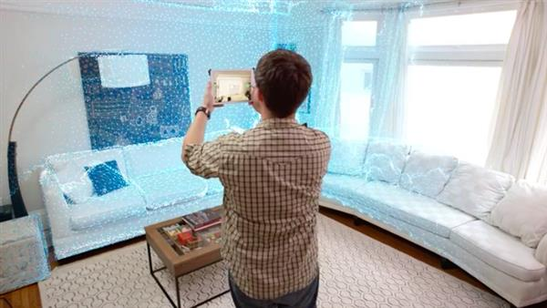
1
Project Summary
3D Scanning
Using 3D Scanning!
Notes:
그래서 매물 등록시 의무적으로 3D 스캐닝을 해야하는 어플을 직접 개발하기로 함. 3d 스캐닝이거 하면 방 크기 사진보다 훨씬 정확히 파악도 되고 실 매물마다 해야되기 때문에 단순 사진만 띡 올리면 되는것보다 보정사기, 허위 매물도 줄어들거임. 근데 어떻게 스캔함?

Slide 10
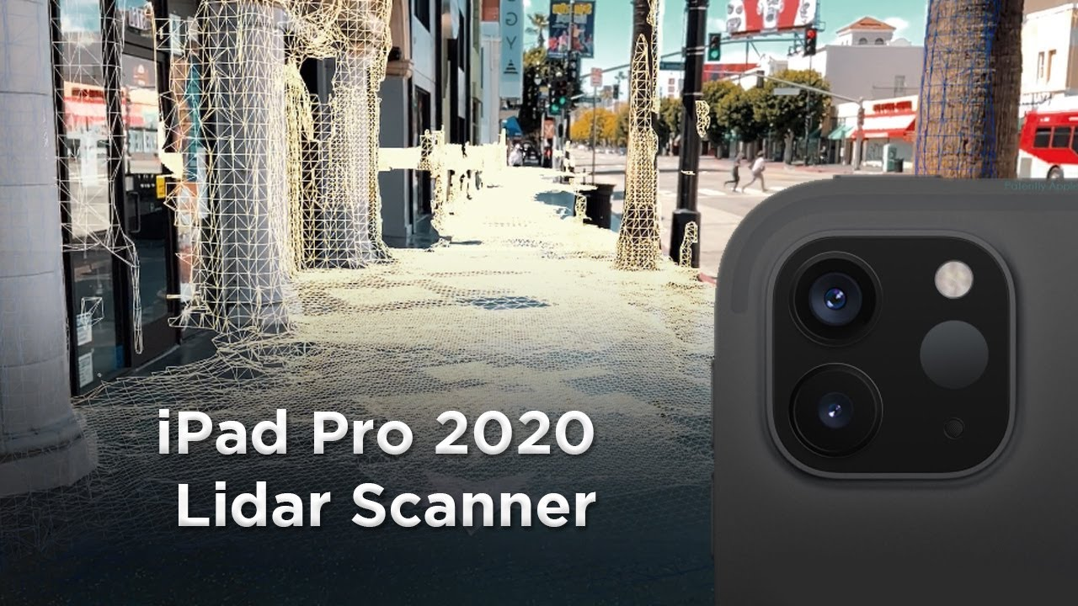
1
Project Summary
3D Scanning
With ToF, Lidar sensors.
Notes:
이를 위해 라이다랑 tof쓸거임. 근데 이거 비싼 아이패드에만 들어가는거 아니냐?

Slide 11
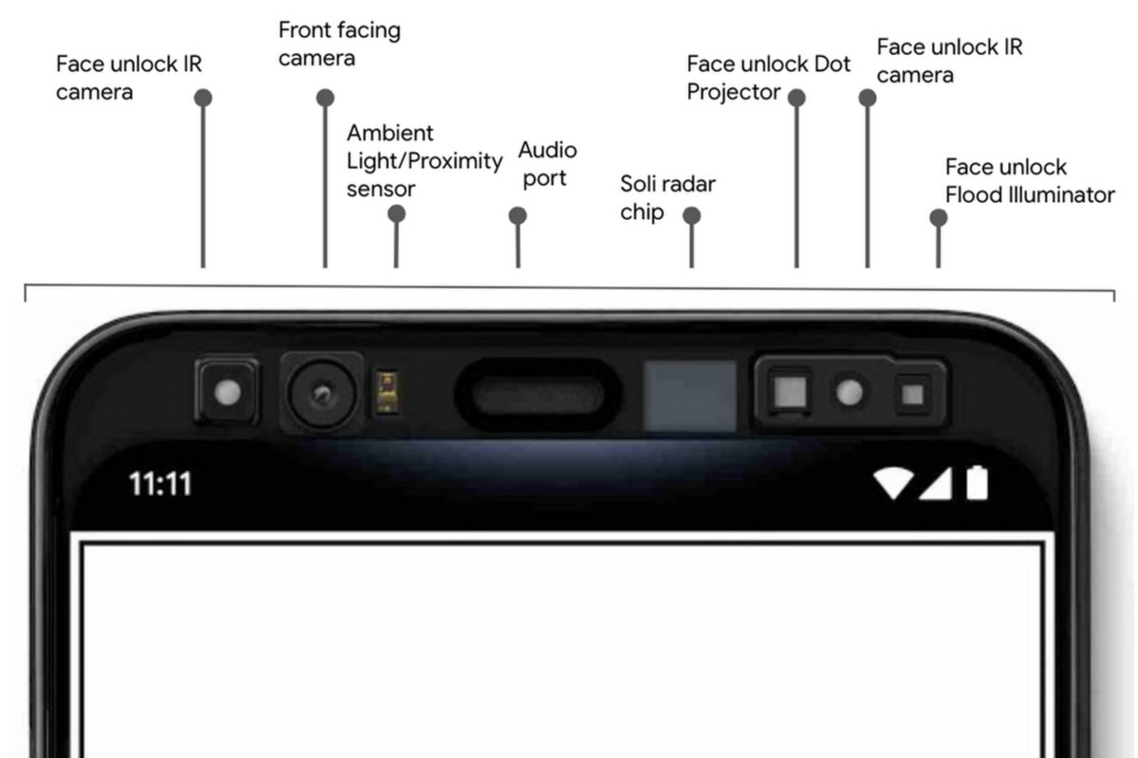
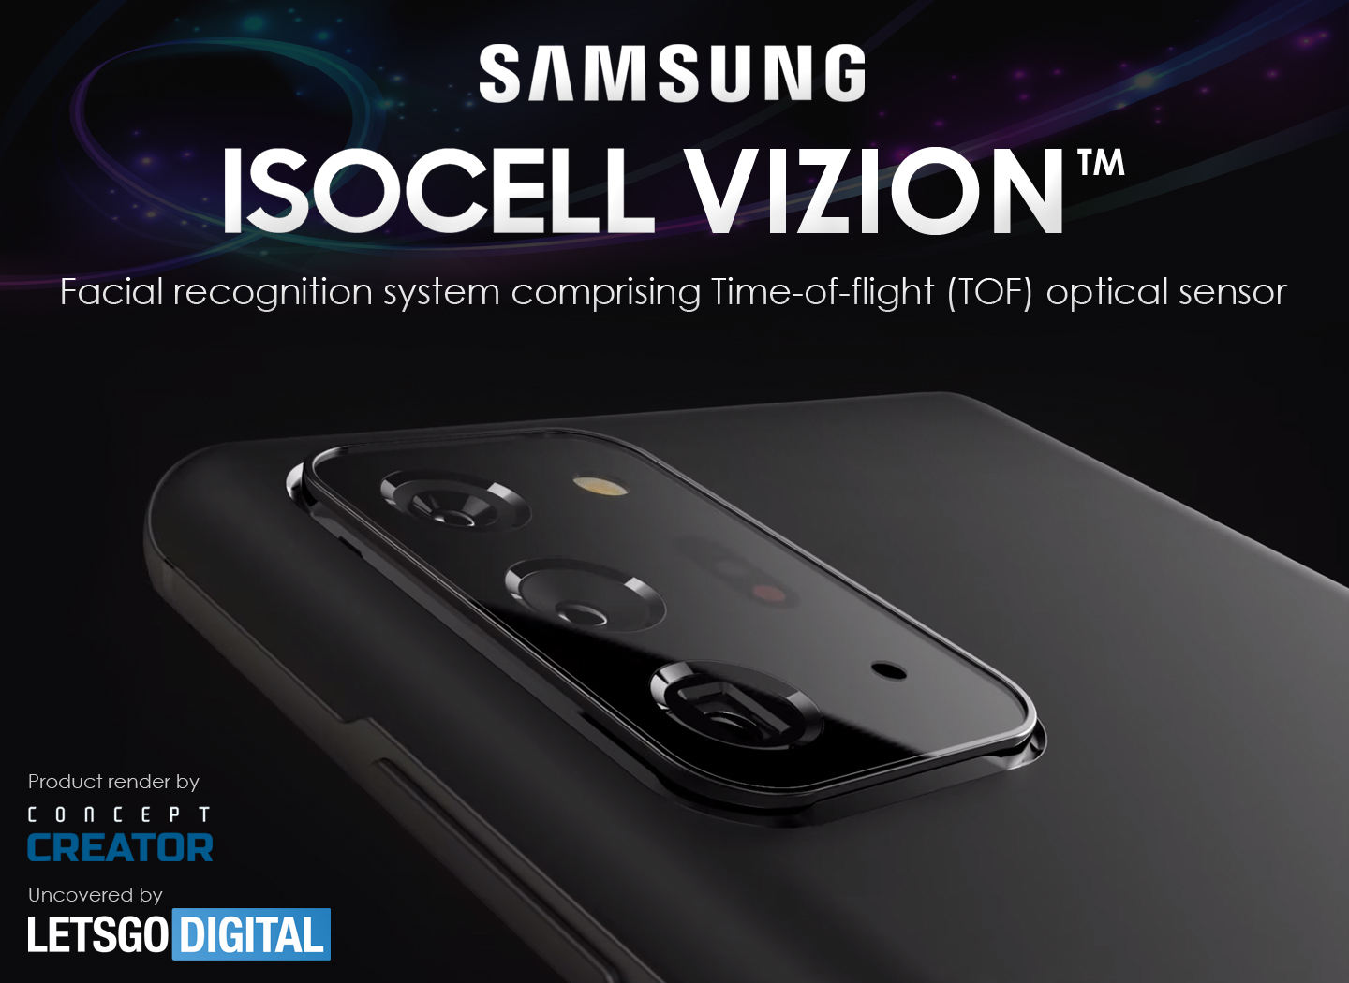
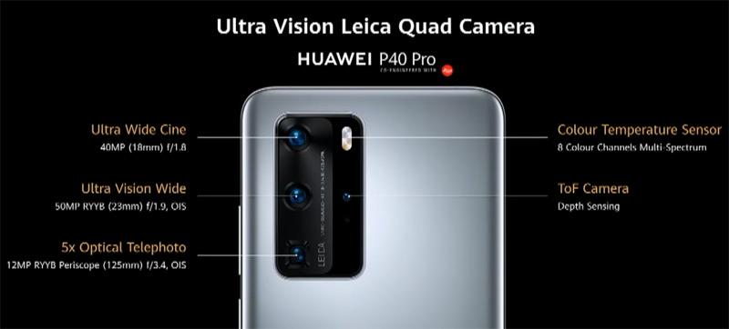
1
Project Summary
3D Scanning
Notes:
ㄴㄴ 갤노트10부터 화웨이, 아이패드, 아이폰12 등 이제 앞으로 웬만한거엔 다 달릴거고 보급화되는건 시간문제

Slide 12
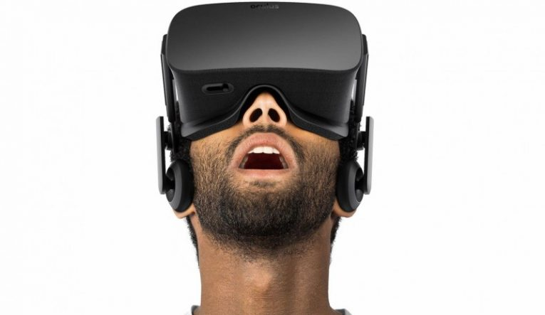
1
Project Summary
Optional
VR Compatible (Optional)
Notes:
옵션으로 나중에 시간나면 VR이랑 가구배치도 지원해볼려고 노력중임. VR은 핸드트래킹쓸건데 잠깐 테스트 해봤는데 생각보다 잘 되넹?

Slide 13
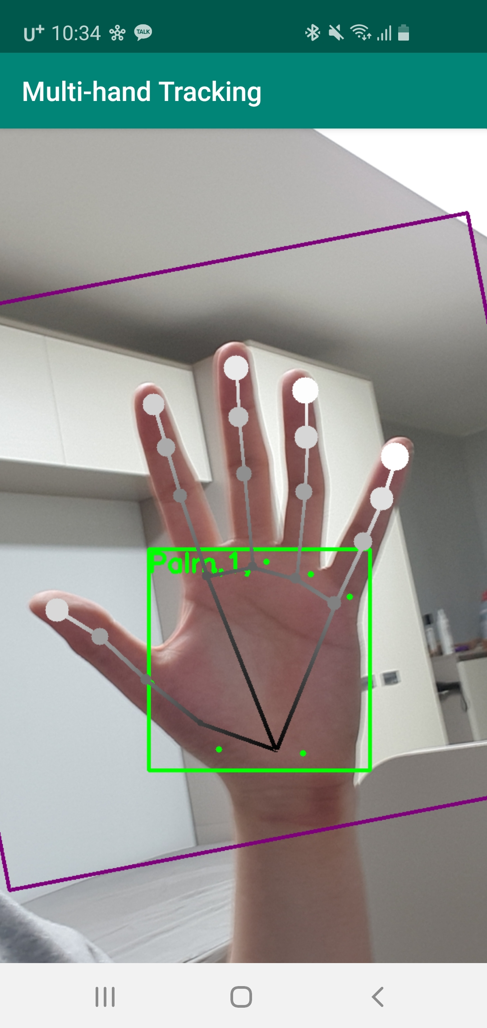
1
Project Summary
Optional
Control by Hand Tracking
Notes:
옵션으로 나중에 시간나면 VR이랑 가구배치도 지원해볼려고 노력중임. VR은 핸드트래킹쓸건데 잠깐 테스트 해봤는데 생각보다 잘 되넹?

Slide 14
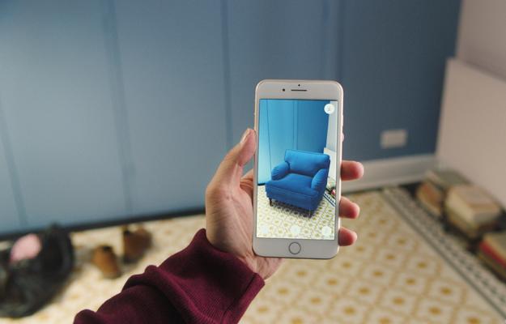

1
Project Summary
3D Scanning
Not a just virtually place furnishings application
Notes:
다시 한 번 말하지만 지금 있는 집에 가구배치 해주고 추천하는 앱이 아닙니다. 중개앱인데 3d 스캐닝 기본 지원이에요.

Slide 15
2.
Feedback

Slide 16
1
Feedback
What’s differences?
What are the differences between other applications, such as IKEA applications?
Notes:
저번 주 질문정리하자면 이케아어플이랑 비슷하단거랑 기존에 비슷한 AR어플 많은데 차이가 뭐냐 였죠. 저희가 설명이 부족한 것도 있지만 팀 스스로도 개발 주제에 대해 명확한 정리가 되지 않아 이런 질문이 생긴 것 같습니다. 멘토님 역시 주제를 단순히 정하기 보단, 경쟁업체에 비해서 나은점, 사전 조사 등의 중요성을 조언해주셨습니다.

Slide 17
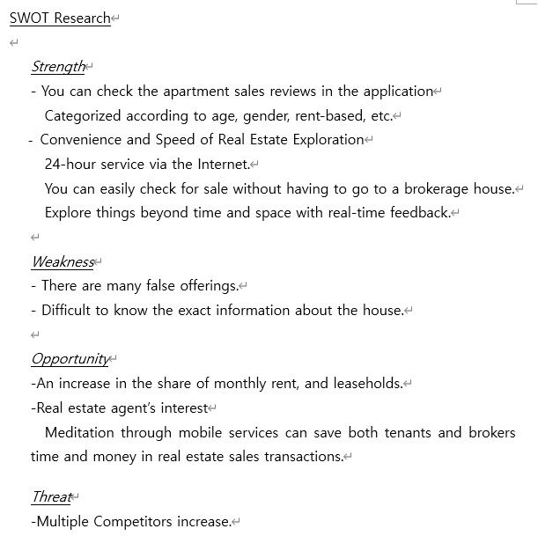
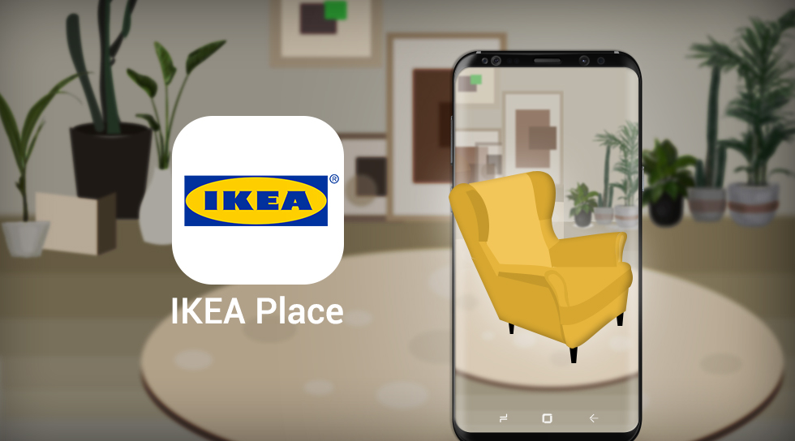
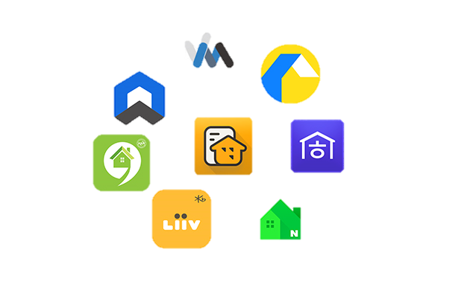
2
Feedback
What’s differences?
Notes:
그래서 피드백에 따라 회의했어요. 직방, 다방 등 많은 비슷한 앱이 있는데 이들과의 차이점과 경쟁력을 구체적으로 확보하기 위해 노력했어용. SWOT분석도 하고 여러가지 했는데 결국 얻은 결론은 편리함은 이미 증명된 사실이고 허위매물 줄이기랑 3d로 사용자에게 실 매물 체감 잘 시키기를 메인으로 잡기로 했습니다.

Slide 18
3.
Schedule Modification

Slide 19
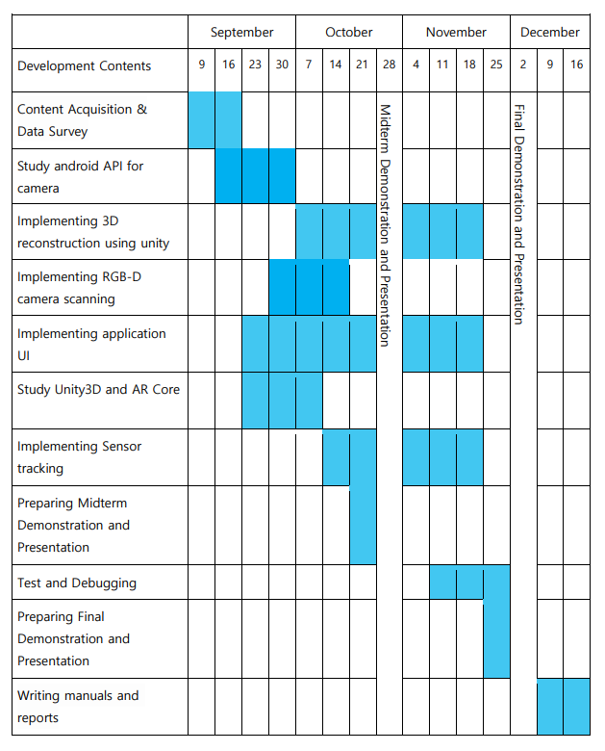
3
Total Schedule
Notes:
기본으로 지원할 예정이던 VR이 옵션으로 빠지면서 핸드트래킹이 사라졌고 대신 ARCore학습이 추가되었슴당

Slide 20
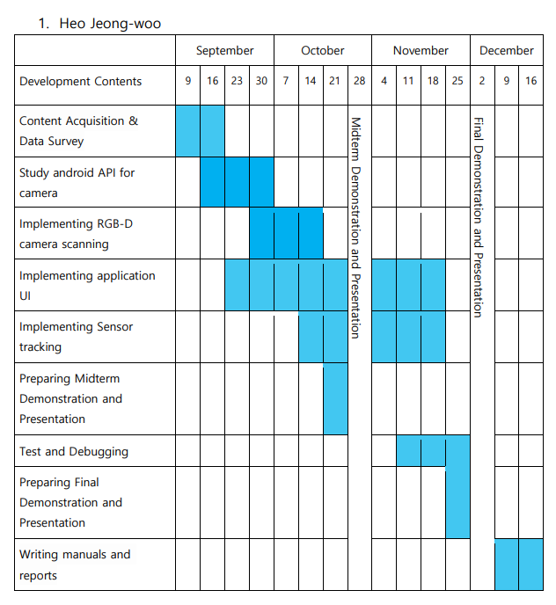
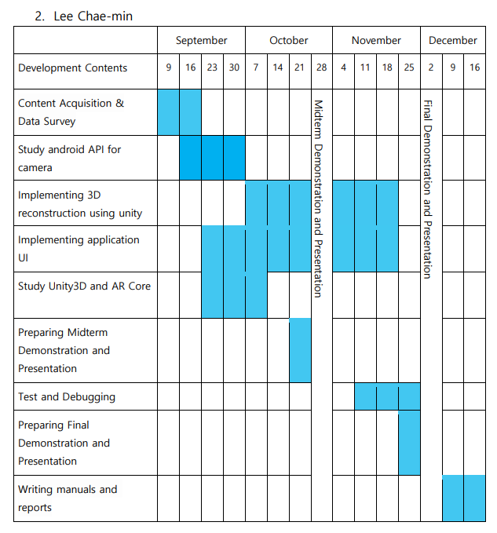
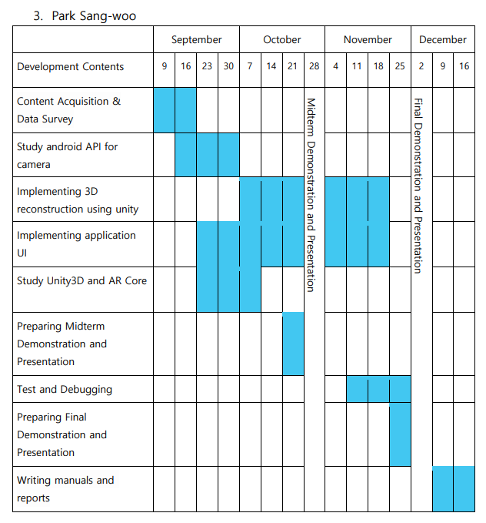
3
Schedule
Notes:
요건 개인스케쥴이고요.

Slide 21
4.
Progress Report

Slide 22

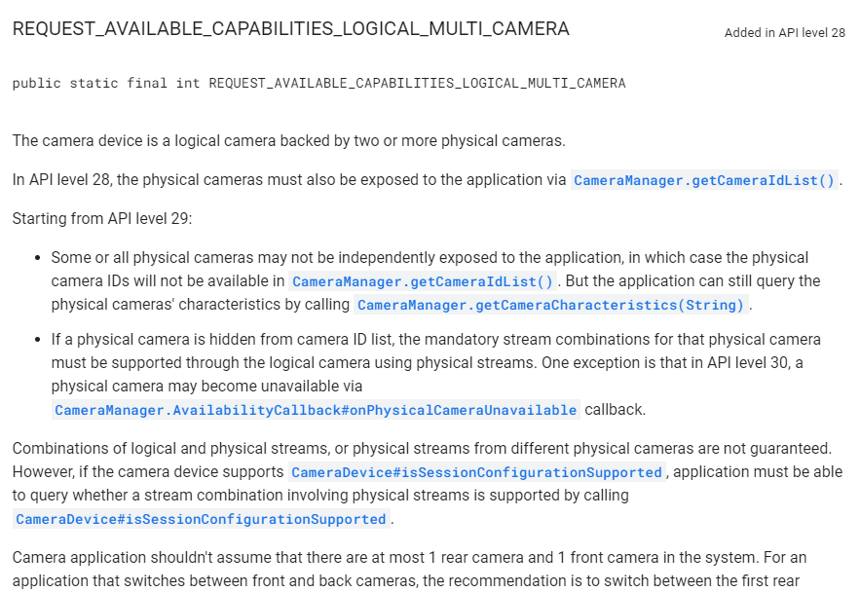
2
Progress Report
Android API for Multi-Camera
OR
Android Multi-Camera Camera2 API
Notes:
프로젝트를 진행하면서 딴 것 보다 젤 해야되는게 3d 스캐닝해서 그걸 토대로 모델링을 해야되는 기술이져. 그래서 열심히 이거 하는 중인데, 일단 센서값은 Camera2API혹은 ARCOre를 쓸거에요.

Slide 23
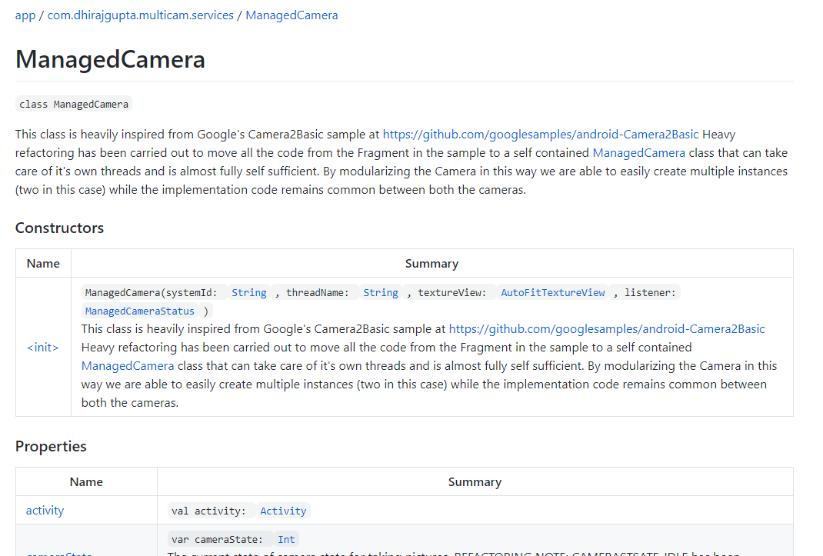
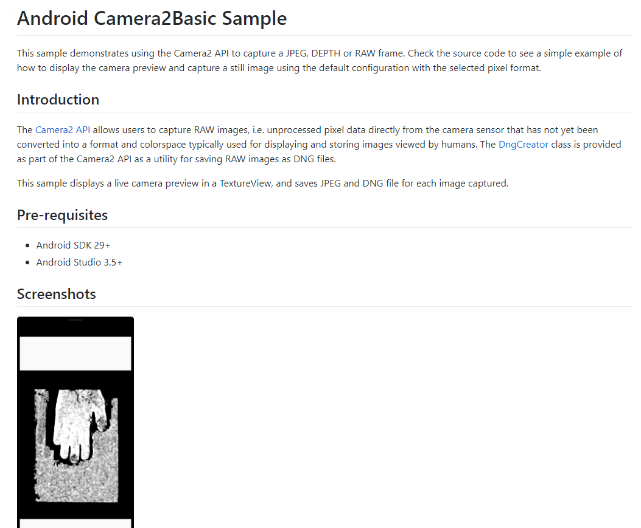
2
Progress Report
Android API for Multi-Camera
Notes:
안드로이드를 우선적으로 구글에서 제공하는 Camera2Video, Camera2Basic을 통해 카메라 사용 로직 배우고 테스트용 어플제작중인데요, rgb랑 뎁스 둘 다 써야돼서 multi camera support가 필요합니다. 근데 요거 18년 11월 비교적 최근에 나온 기술이라 자료가 없어요. 이게 단순히 카메라 여러 개 연다고 multi camera support가 되는게 아니더라고요. 여러 디바이스로 녹화 요청하는게 아니라 logical camera device를 통해야 되는데 아직 vendor에서 hal에 logical camer를 구성 안했을 때 사용하는 방법을 못찾았어요. 담 발표 때 까지 camera2api만으로 rgb-d출력하거나 arcore쓸지 결정해서 개발 진행할 예정입니다.

Slide 24
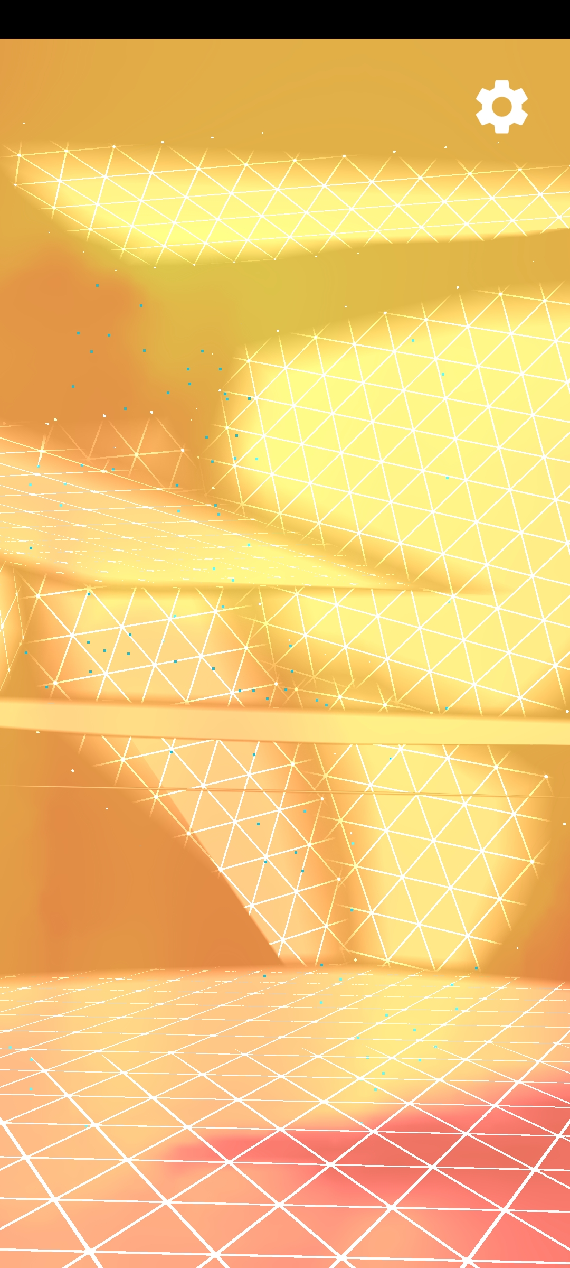
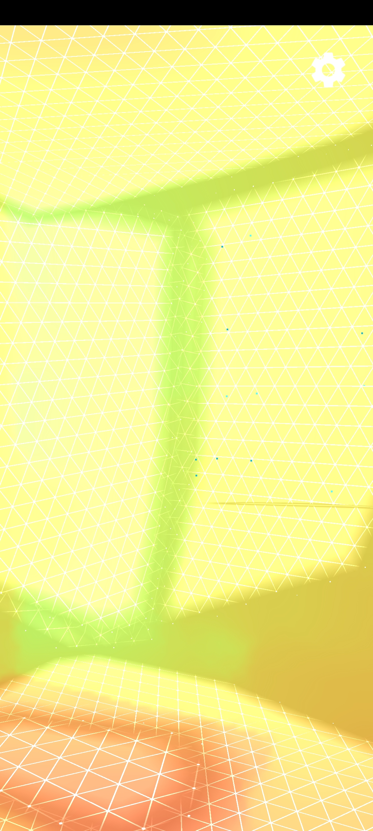
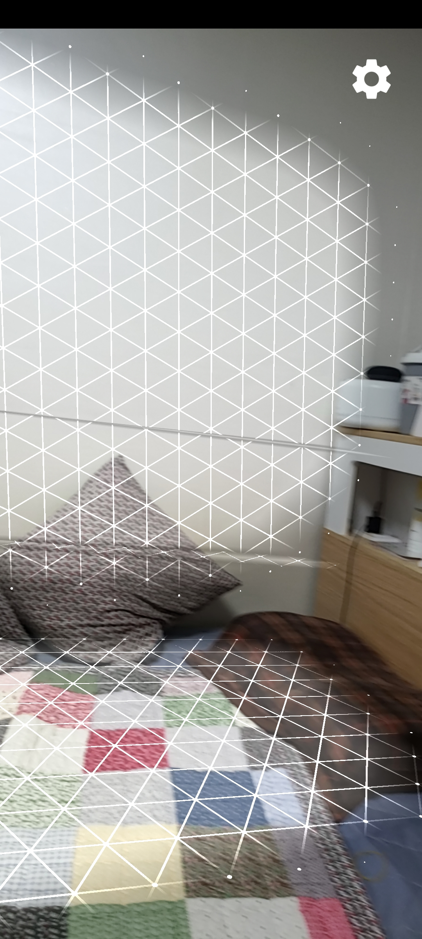
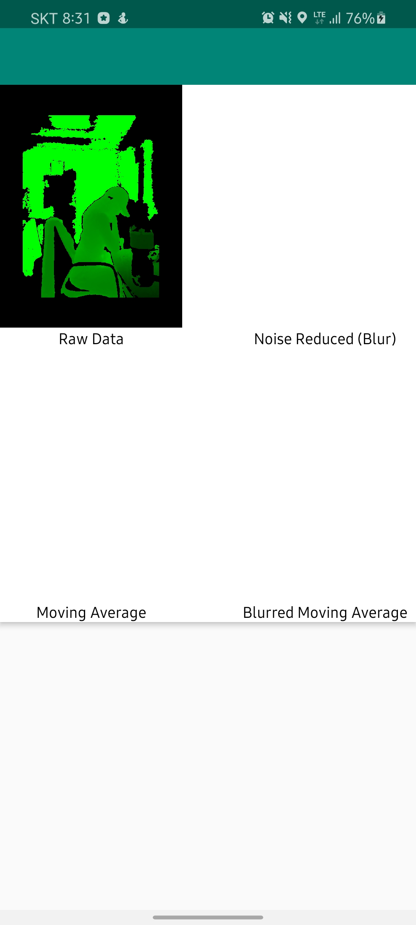
2
Progress Report
Android API for Multi-Camera
Notes:
요건 저희가 depth랑 면 인식만 간단히 테스트 해본겁니다.

Slide 25
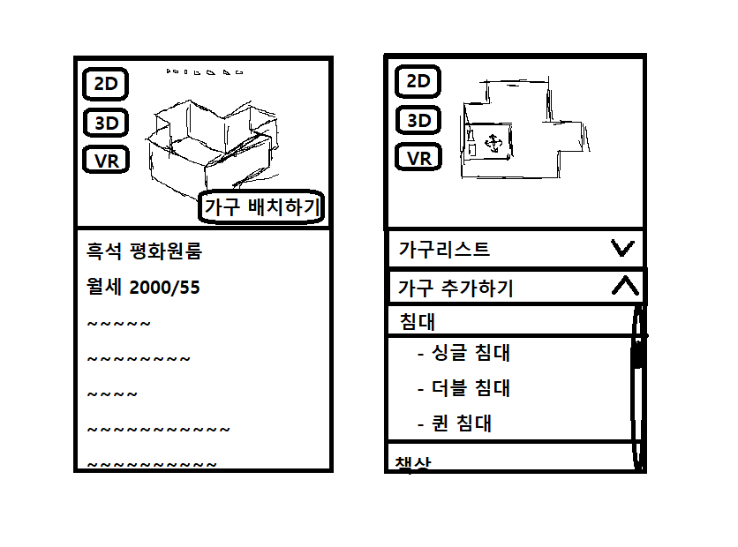
2
Progress Report
UI
Notes:
그리고 UI, 일단 탄생한 대략적인 UI입니다. 회의하면서 간단히만 정리해본거고요, ui쪽은 좀 더 구체적이게 만들어서 담번에 마저 해서 발표할게요.

Slide 26
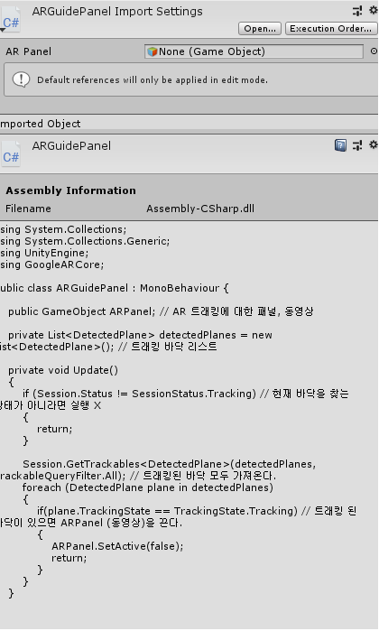

2
Progress Report
Unity
Notes:
동시에 센서값분석후 생긴걸 3d로 구현하기 위해서 열심히 unity공부중입니다.

Slide 27
5.
Q&A
Notes:
끝 질문 받습니다.

